Slide 1
中国健康
中国健康产业投资基金管理股份有限公司
隶属发改委管理的中央企业

Slide 2
中国健康产业投资基金·全面贯彻实施健康中国2030计划
医疗药品
养生保健
精准检测
康复医疗
健康养老
康养机构
有机食品
环保清洁
重点投资项目有：
中央药库
中国特色体育小镇
国际康养基地
家庭健康生态

Slide 3
中健益佳·中国健康全资子公司，执行家庭健康板块，使命：
01
02
03
降低人民的就医频率
减少国家医疗财政支出
民族昌盛·国家富强

Slide 4
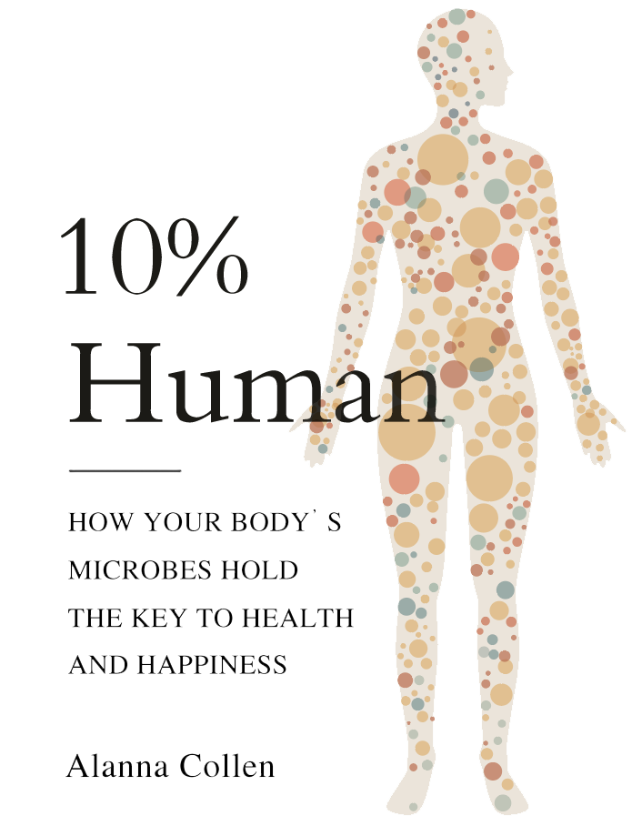
保障健康·我们专注于微生态平衡
人体10%是父母遗传基因，90%是微生物；
微生物主要存在于人体的皮肤、口腔、泌尿生殖道，大部分集中在肠道，肠道微生物重达1.5～2公斤之多，是人体最大的生态系统！
庞大的微生物群组直接调控了人体的消化系统、免疫系统、神经系统、代谢循环系统和大脑等器官的功能，
主宰着人类的健康和寿命！

Slide 5
多种因素导致人体最重要的微生物生态系统肠道菌群失衡
不安全的食品添加剂
生活环境、生活方式、饮食结构，个人的先天条件，都会影响肠道菌群的生态平衡，引发多种症状，是疾病发生发展的主要因素！
农药残留、抗生素残留
工业化的食品

Slide 6
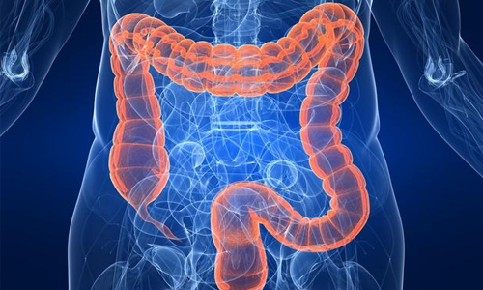
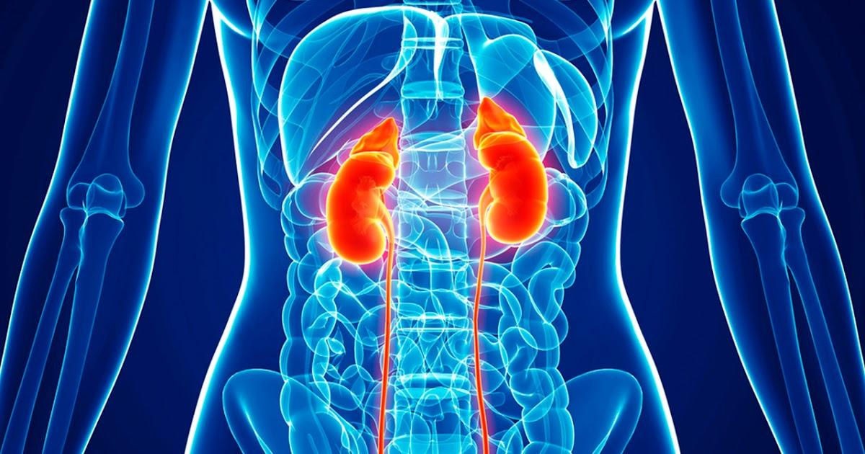
肠道菌群生态失衡·引发排泄功能降低，脏器功能受损
人类一生要吃掉60吨左右食物，提供了99%的营养
人类一生要排泄10吨左右大便、尿液，负责了80%的毒素排除
肠道排泄粪便-肾脏排泄尿液
肠道毒素多给肾脏带来压力

Slide 7
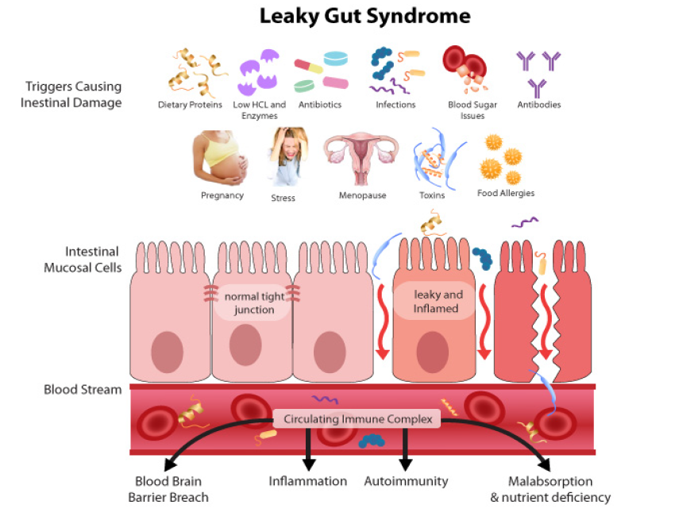
肠道菌群生态失衡普遍性的症状表现：
肠易激综合症
*肠道内症状：腹泻、腹痛、腹胀、便秘等肠道功能紊乱特发性疾病。
*肠道外症状：疲劳、背痛、情绪、认知、性功能障碍等症状。
肠漏症
*肠道壁细胞间空隙加大、渗透压增强，导致未消化的食物颗粒、真菌病毒等大分子物质进入免疫循环系统，引发各种免疫性疾病，形成炎症性体质，反复发炎引发癌症！

Slide 8
肠道菌群生态失衡·引发肝功能下降、血液质量降低
60%的血液是大肠里的水
血液中 90% 是水
70% 来自于肠道
一年吸收175200次
一天吸收480次
肠道干净，血液就干净；
肠道脏，肝脏的负担加重，
解毒功减弱，血液脏，
导致身体每天喝脏水！
一小时吸收
20次
肝脏每三分钟通过门静脉吸收肠道中的水分一次

Slide 9
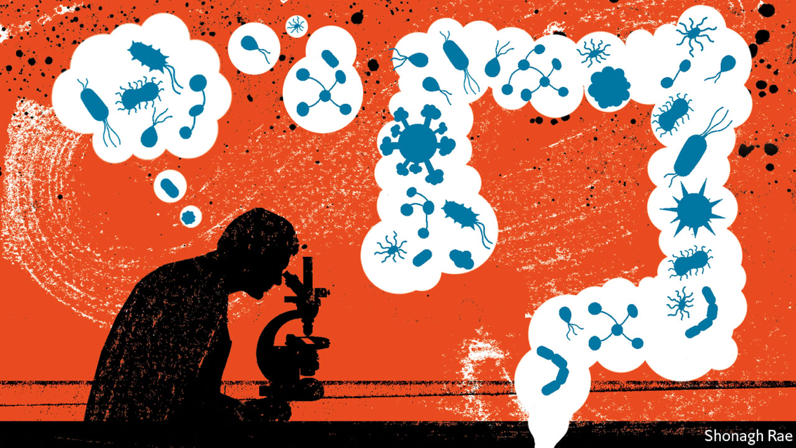
人体70%的免疫力来自肠道
肠道是人体最大的免疫器官、是第二大脑
免疫力

Slide 10
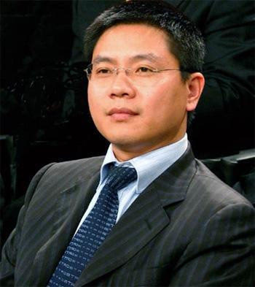
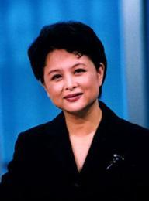
肠癌·无情无声的杀手
赫本·好莱坞明星
王均瑶·吉祥航空
肖晓琳·央视主持人
1993年1月20日，奥黛丽·赫本因结肠癌在瑞士洛桑病逝，享年63岁 。
2004年11月7日，王均瑶因肠癌治疗无效病逝，年仅38岁。
2017年6月，肖晓琳因患直肠癌病逝。享年55岁。
肠道菌群生态失衡会直接影响我们的健康和寿命，90%的疾病与肠道菌群失衡有直接关系。

Slide 11
肠道菌群生态失衡-会引发多种症状
25%
我国25%的人群患有肠胃疾病
65%
导致65%的肠胃病患者引发了各种疾病
代谢性、免疫性和精神类疾病。
高血压、糖尿病、肝病、心脑血管疾病、肺病、类风湿、前列腺疾病、抑郁症、肥胖、过敏症、各种炎症，体味、皮肤粗燥、口臭、妇科病，引发胃癌、肠癌等。

Slide 12
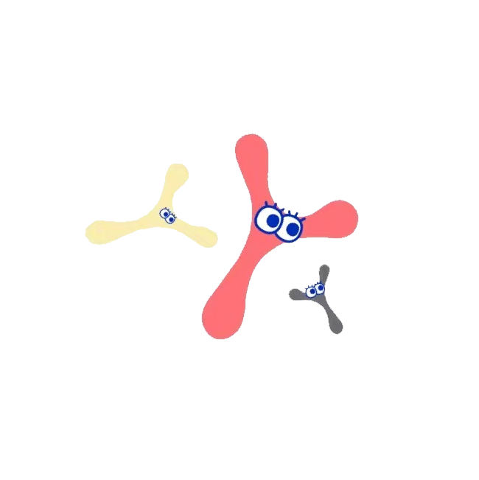
健康的肠道需要菌群平衡
有益菌
阻止病原体入侵
降低阻止有害物质合成
抑制有害菌致癌作用
提高免疫力
有益菌
中性菌
条件性有害菌
有益菌多时，有一点好处
中性菌
有害菌
致病菌，分泌毒素
繁殖速度快，产生臭味
加速肠道壁老化
产生致癌物质
有害菌

Slide 13
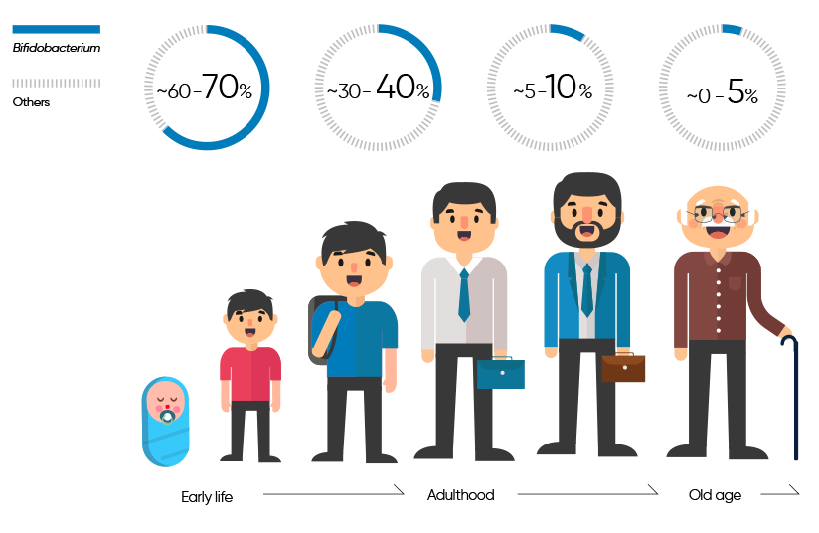
肠道有益菌以双歧杆菌和乳酸杆菌为主：
1000-10000倍
肠道双歧杆菌的需求量是乳酸杆菌的1000-10000倍。
乳酸杆菌日常饮食可以补充
双歧杆菌严格厌氧的特性，
日常饮食中难以补充。
N / 0
10年以上
双歧杆菌生产工艺复杂、成本高，研发周期至少需要10年以上的时间。
双歧杆菌会随着年龄的增加而逐渐减少
健康长寿更需要持续补充优质有益菌·双歧杆菌

Slide 14
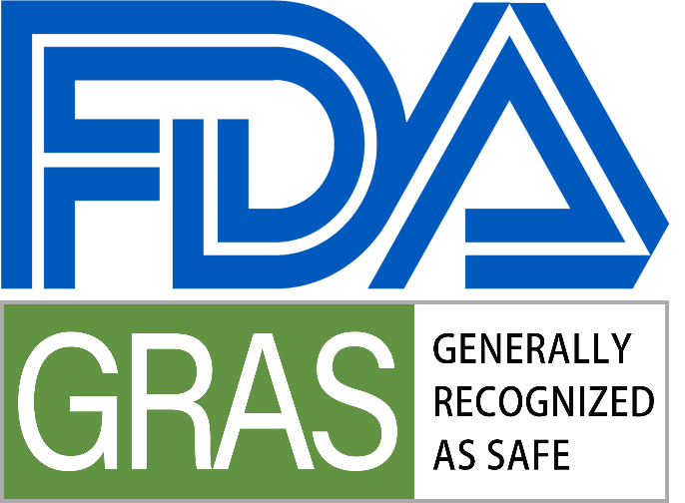
全世界目前仅有14株双歧杆菌通过了美国双FDA认证
权威
全球最高级别的安全认证、质量认证
专业
通过基因排序NGS分析，认证产品的安全性和质量标准
严谨
每项认证至少需要3～5年的时间周期

Slide 15
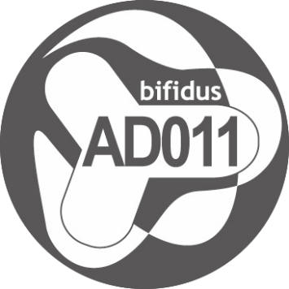
其中三株优质双歧杆菌是我们自主研发生产：
两歧双歧杆菌
免疫力调节剂
肠道癌细胞的抑制率50.5%
长双歧杆菌
病原体控制剂
轮状病毒的抑制率99%
乳双歧杆菌
过敏抑制剂
过敏性反应降低50.8%

Slide 16
菌株来源
30年前由池根亿、朴明洙等多位国际微生物组专家在母乳喂养的健康婴儿肠道中挑选的优质双歧杆菌，进行了大量的研究与临床，被认定为“人体来源的功效型菌株”
母乳喂养的健康婴儿肠道

Slide 17
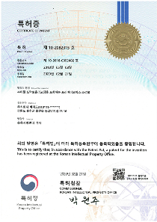
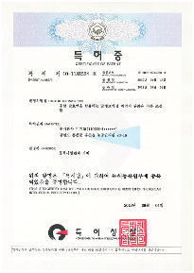
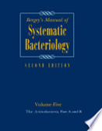
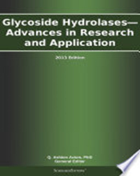
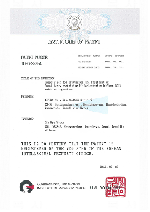
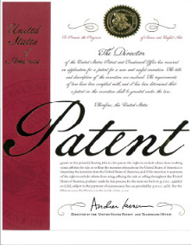
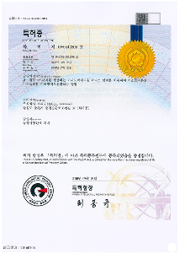
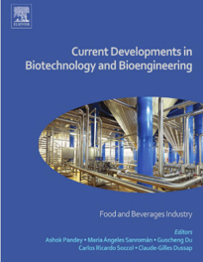
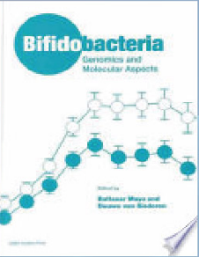
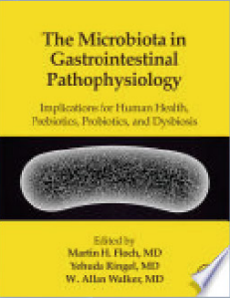
拥有高壁垒的核心技术·世界领先
SCI 国际论文
人体临床
30年期间发表了260多篇SCI国际论文，促进了行业发展，微生态领域处于领导者地位,SCI论文是自然科学、生物、医学等方面的最高等级的学术论文。
联合权威医疗机构，经过多年的人体临床，被认定为人体来源的功效型菌株，定殖能力是同类产品的14倍以上。
功效专利
教科书内容
通过大量的临床数据证明，可以有效改善与免疫、代谢有关的多种症状，为此申请了80多项功效型专利。
我们的研究成果被欧美多所院校微生物学科引用为教科书内容。

Slide 18
第二章
项目介绍
中国健康将世界顶尖的产品引进中国
2030健康中国
30年
国家级
中国健康通过国家级优质资源与韩国国家级微生物研究所（BIFIDOLAB）达成战略合作，将领先世界水平的核心技术及系列产品全方位的引入中国。
联合众多的倡导者、经营者，系统化、专业化的服务于中国广大民众，让我们：少生病，少花钱， 拥有健康的体魄， 推进2030健康中国的贯彻与实施。

Slide 19
国际微生物组专家、 韩国国家微生物研究所所长 – 朴明洙博士

Slide 21
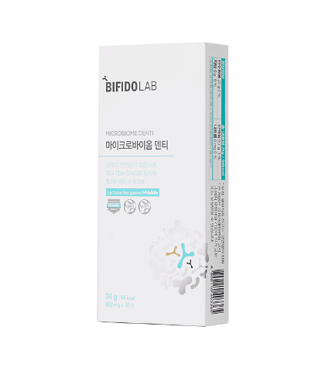
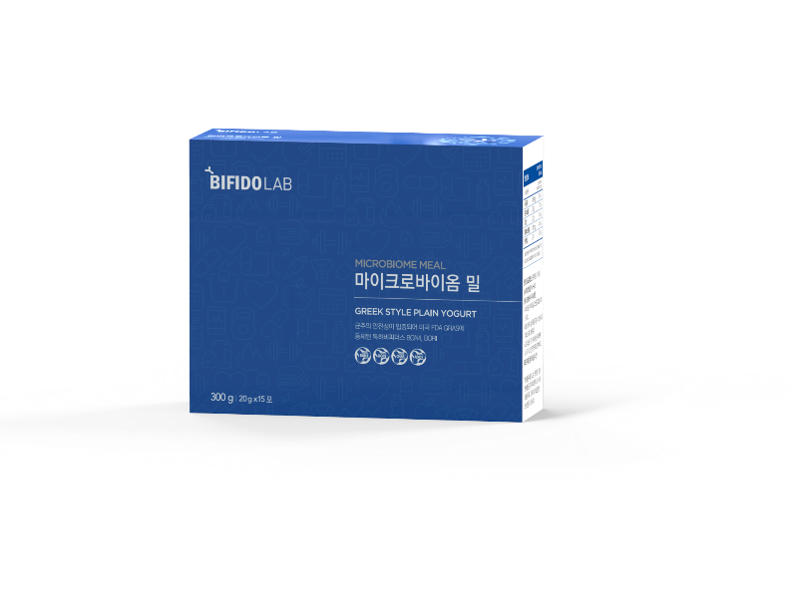
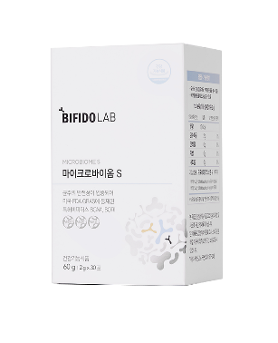
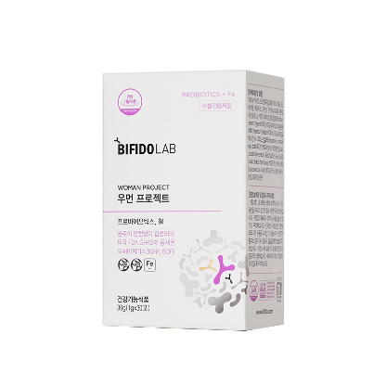
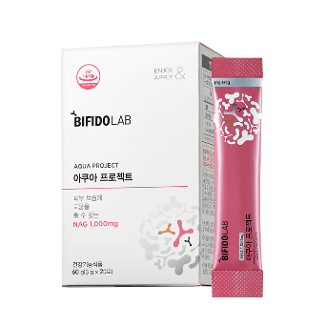
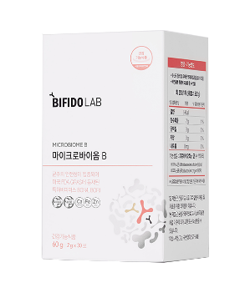
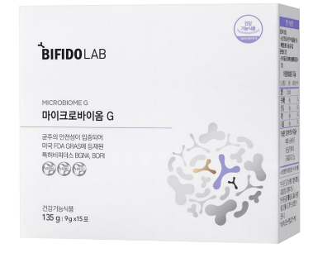
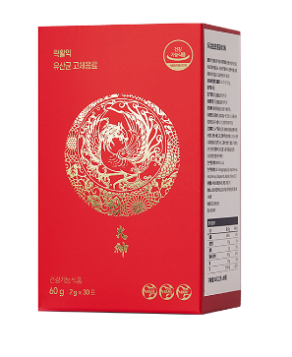
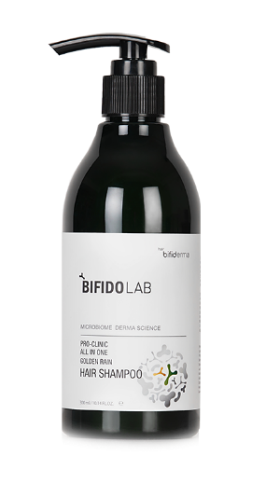
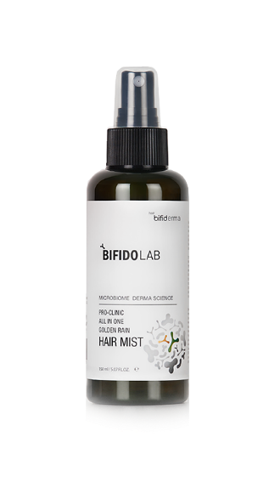
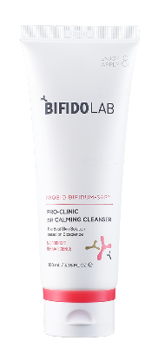
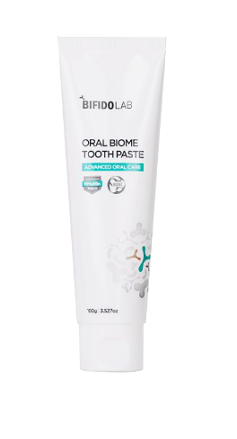
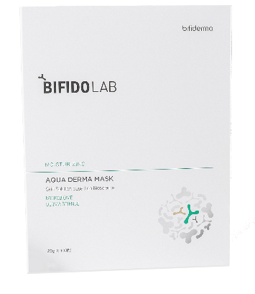
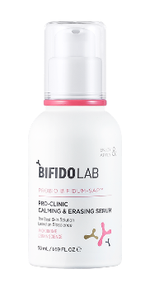
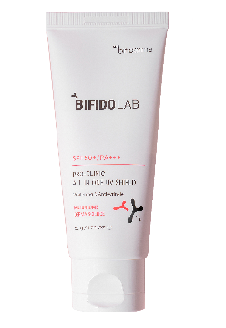
在我国推出了系列化微生态健康产品
微生态健康养护类（口服）
水光益生菌
畅悠肠道
益生菌
女性私护
益生菌
贝贝儿童
益生菌
畅享（针对便秘）
益生菌
斯琳减肥代餐
口腔益生菌
火神（提升免疫力）
益生菌
微生态健康护理类
益生菌防晒隔离
益生菌养发精华
益生菌保湿面膜
益生菌精华
益生菌洁面乳
益生菌牙膏
滋养护发洗发水

Slide 22
韩国国家级微生物研究所-生产线

Slide 23
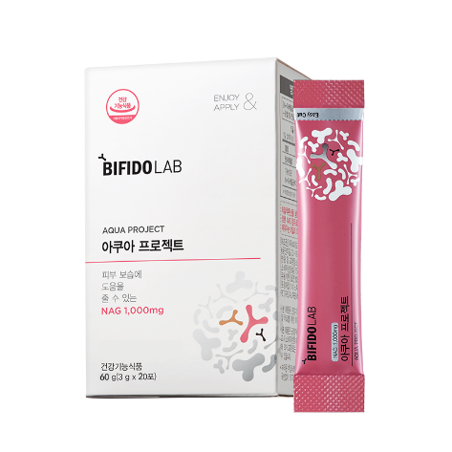
三款明星组合：一次补充400亿双歧杆菌（提高免疫·皮肤水嫩·身材紧致）
火神益生菌
每袋含有200亿双歧杆菌
平衡肠道菌群，保障肠道健康，促进未分化的免疫细胞，提高免疫能力，阻止病菌病毒侵害。
水光益生菌
每袋含有100亿双歧杆菌，平衡肠道菌群平衡
独有的专利成分NAG，真皮层直接补水，皮肤水嫩，促进细胞再生延缓衰老。
斯琳益生菌减肥代餐
每袋含有100亿双歧杆菌
添加了专利易瘦菌CH88
平衡肠道健康的同时，轻松打造易瘦体质。

Slide 24
巨大的市场价值、资本价值
庞大的市场需求
市场
隐性刚需，受众人群广，从儿童到老人（包含孕妇及哺乳期妇女）都需要补充优质的双歧杆菌。
资本
受到资本市场的重点关注
通过中国健康投资基金的优质资源和专业团队，联合其他资本方针对微生态健康项目进行资本运作，更大范围的服务市场。

Slide 25
让天下人健康无忧

